Slide 1
사물인터넷 기반
스마트그리드 관리 시스템
컴퓨터공학과 16010946 김은숙
컴퓨터공학과 16011008 최지현
컴퓨터공학과 16010977 이동엽
컴퓨터공학과 122165 김영연

Slide 2
사물인터넷기반 스마트그리드 관리 시스템은 스마트그리드를 주거 공간에 접목시킨 시스템으로,
사용자가 전력 관리를 편리하게 할 수 있도록 합니다.
“모든 사람들의 전기요금을 줄여주자” 라는 생각으로 낭비되는 전력을 줄이고,
주체적인 전력 절감의 인식을 심어주려 합니다.

Slide 3
CONTENTS
01
02
03
04
아이템 선정 계기
스마트홈 소개
시장 현황
타겟 시장

Slide 4
01
아이템 선정 계기

Slide 5
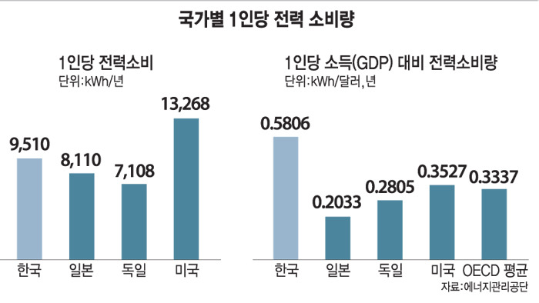
아이템 선정 계기 - 보이지 않는 전력 낭비
01.
우리나라의 1인 전력 소비량은 1인당 소득 대비하여
현저히 높습니다.

Slide 6

아이템 선정 계기 - 보이지 않는 전력 낭비
01.
하지만 전기 사용자들은 어느 정도의 전력 낭비가 발생하는지 알 지 못합니다.

Slide 7
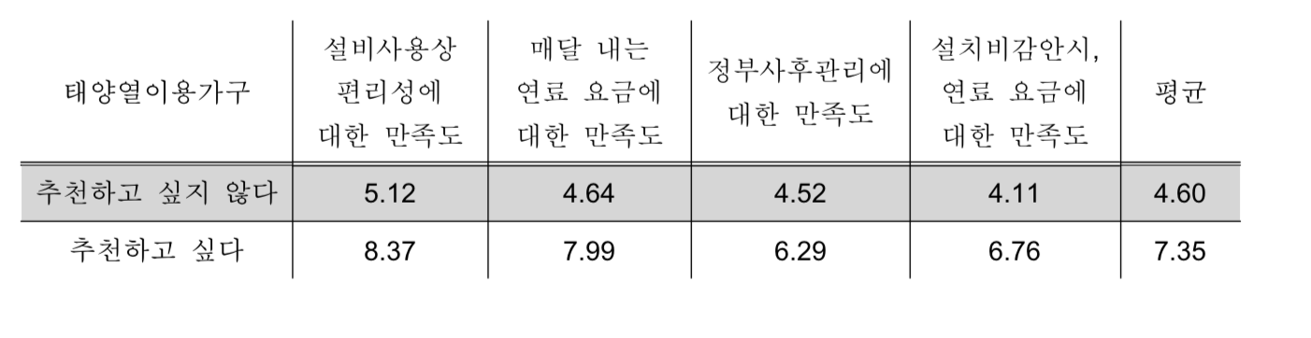
아이템 선정 계기 - 태양광 사용 편리성 부족
01.
출처 : 스마트홈 이용실태 및 만족도 설문조사
또한, 충전한 태양광을 효율적으로 사용하지 못해 편리성에 대한
만족도가 낮은 편입니다.

Slide 8




아이템 선정 계기 - 아이템 선정 주요 요인
01.
사용한 전력량 파악이 힘들다.
충전한 태양광을 효율적으로
사용하지 못한다.

Slide 9
02
스마트홈 소개

Slide 10

02.
스마트홈 소개 - 특징
스마트그리드
IoT
특징 1. 사용자의 편리한 전력관리
특징 2. 스마트홈 자체적인 전력관리

Slide 11
02.
스마트홈 소개 - 기능
특징 1. 사용자의 편리한 전력 관리
1) 그래프로 전력 사용량 파악이 가능하다.
2) 전력요금 파악이 가능하다.
3) 스위치 제어가 가능하다.
특징 2. 스마트홈 자체적인 전력관리
1) 태양광 에너지를 충전한다.
2) 정전이 발생시 태양광 에너지로 전력 공급
3) 전력요금이 상승시 태양광 에너지로 전력 공급한다.

Slide 12
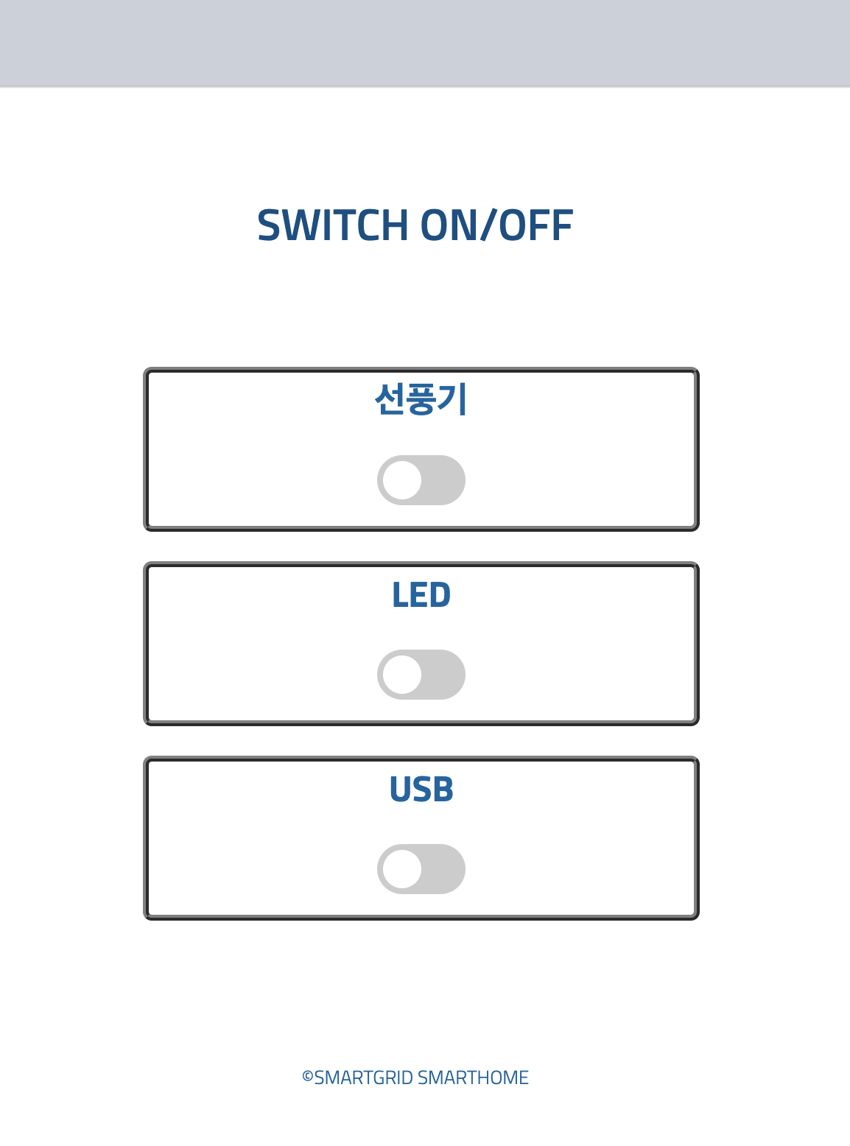
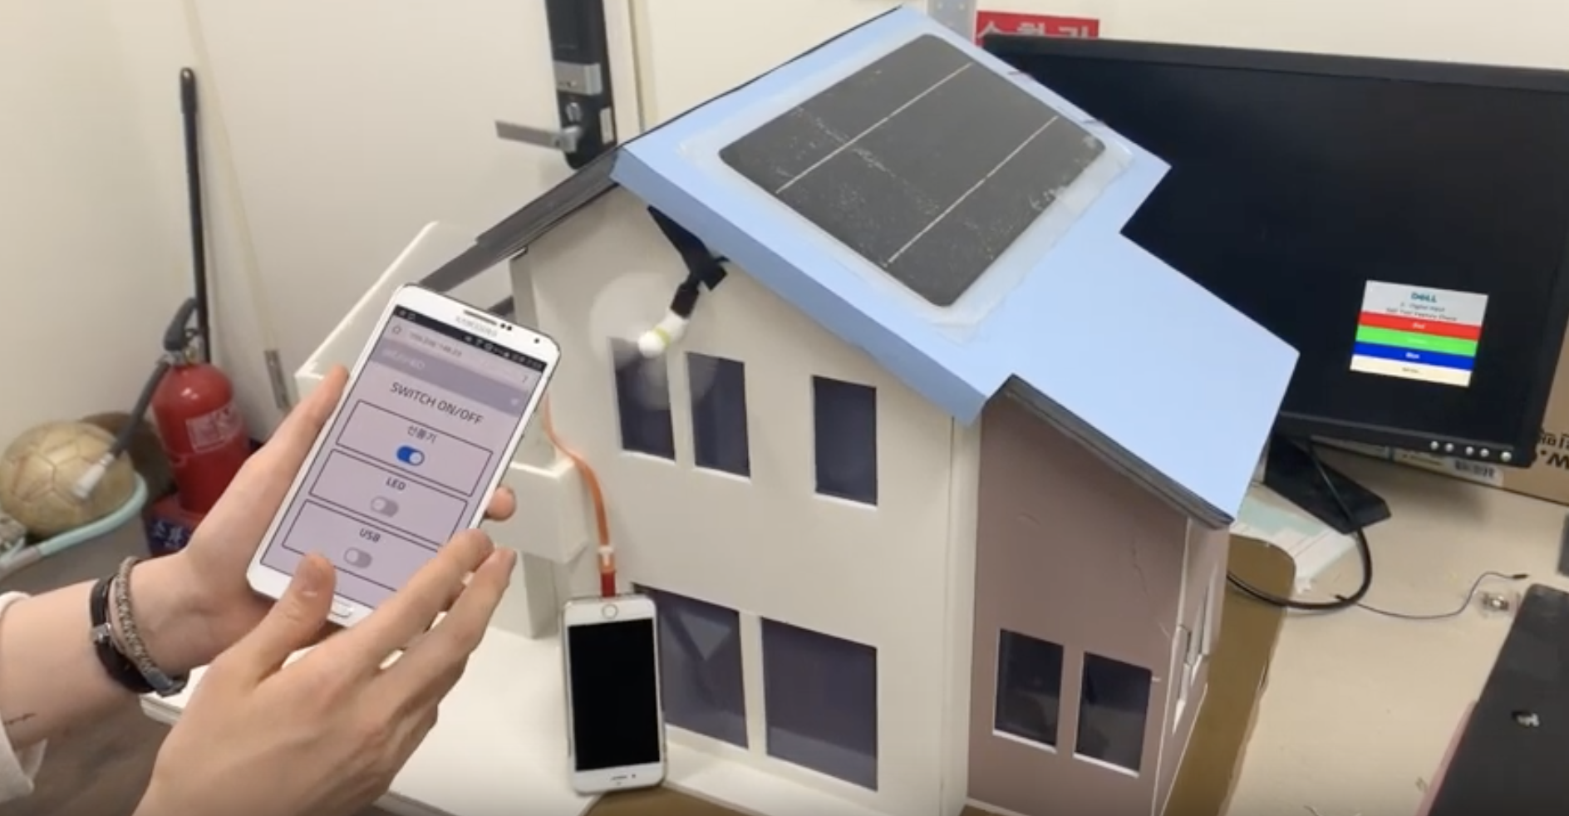
02.
스마트홈 소개 - 기능
스위치 제어
기기 확장이 가능하고 각 기기를 어플로 제어 가능

Slide 13
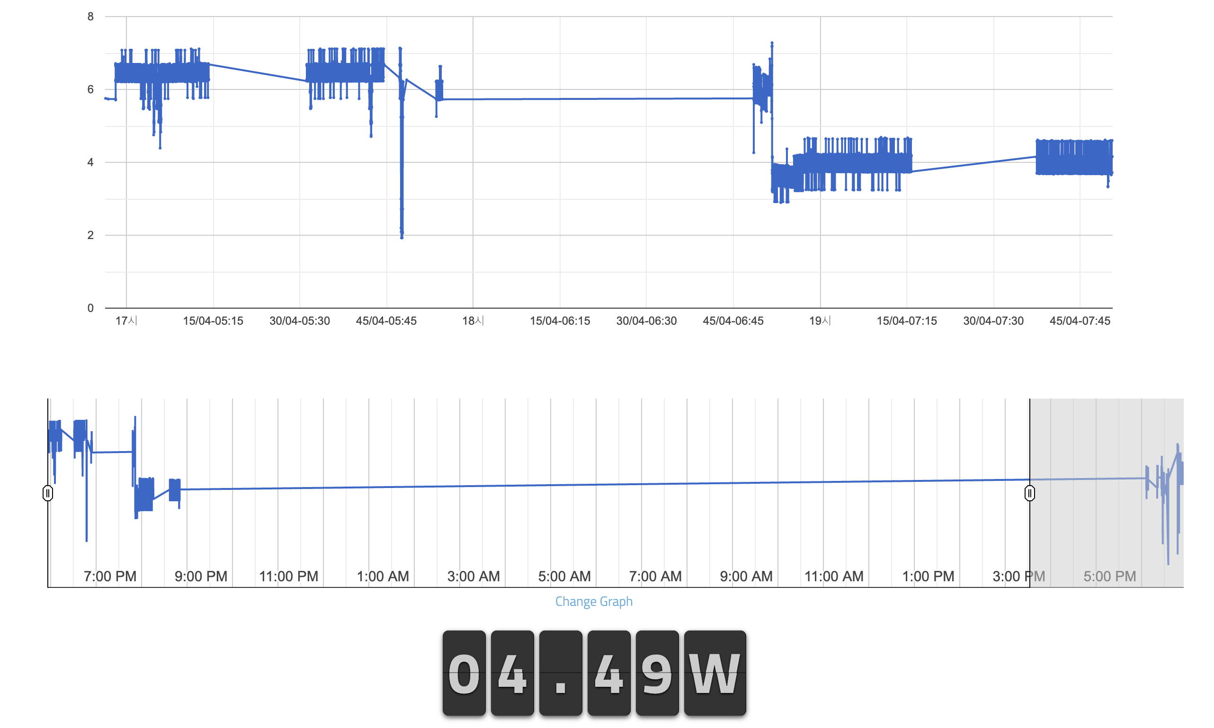
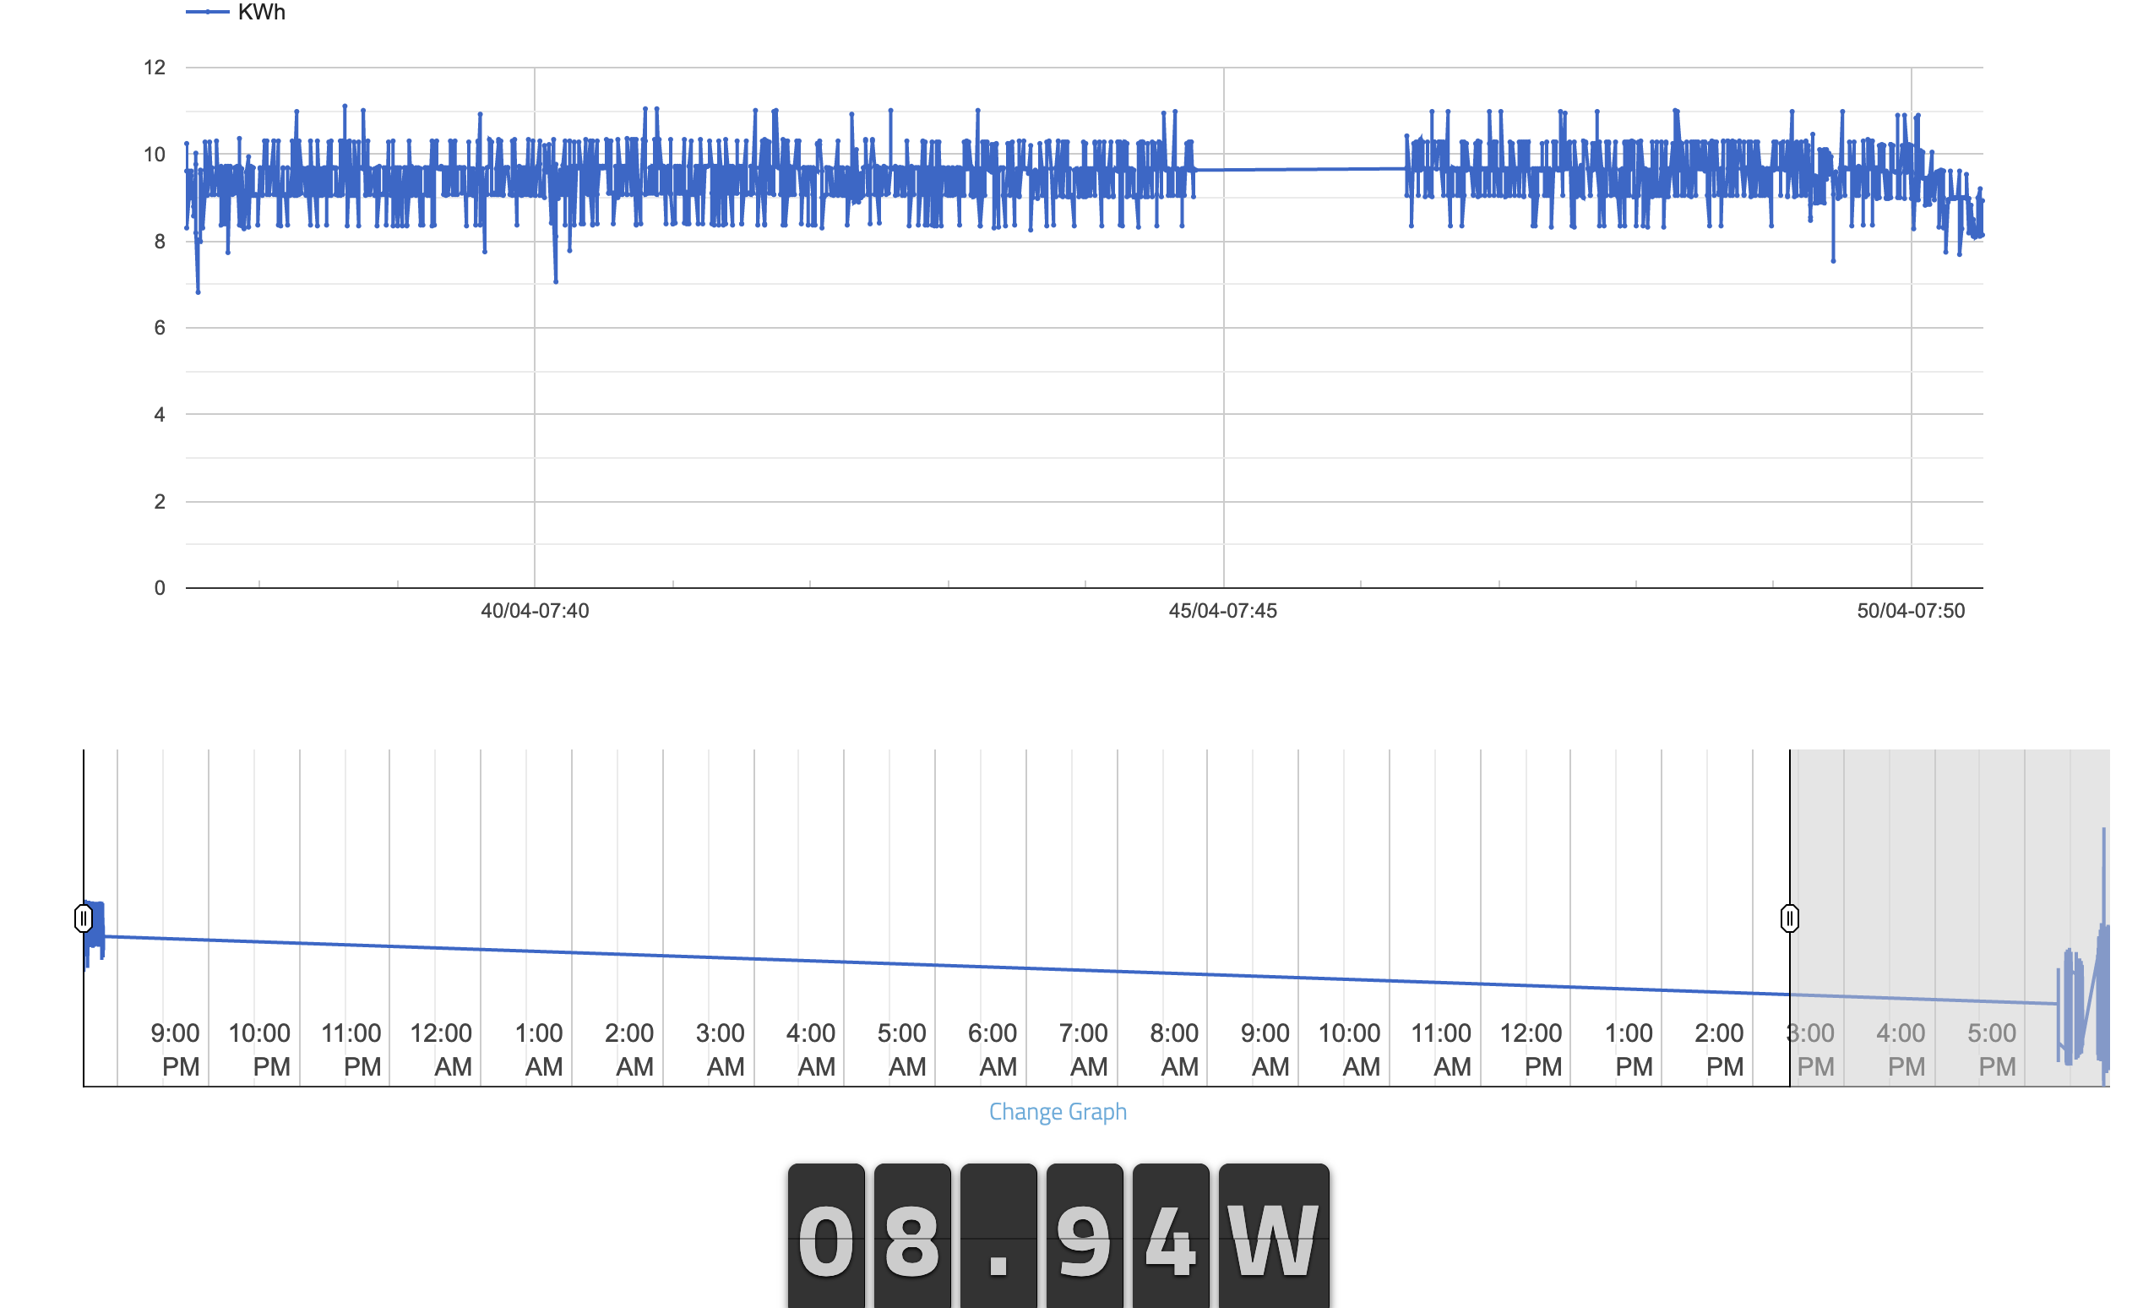
02.
스마트홈 소개 -기능
전력사용량 및 태양광
충전량 확인
전력 사용량
태양광 계측량
시간대별 전력 사용량을 그래프와 계측량으로 실시간 확인 가능

Slide 14
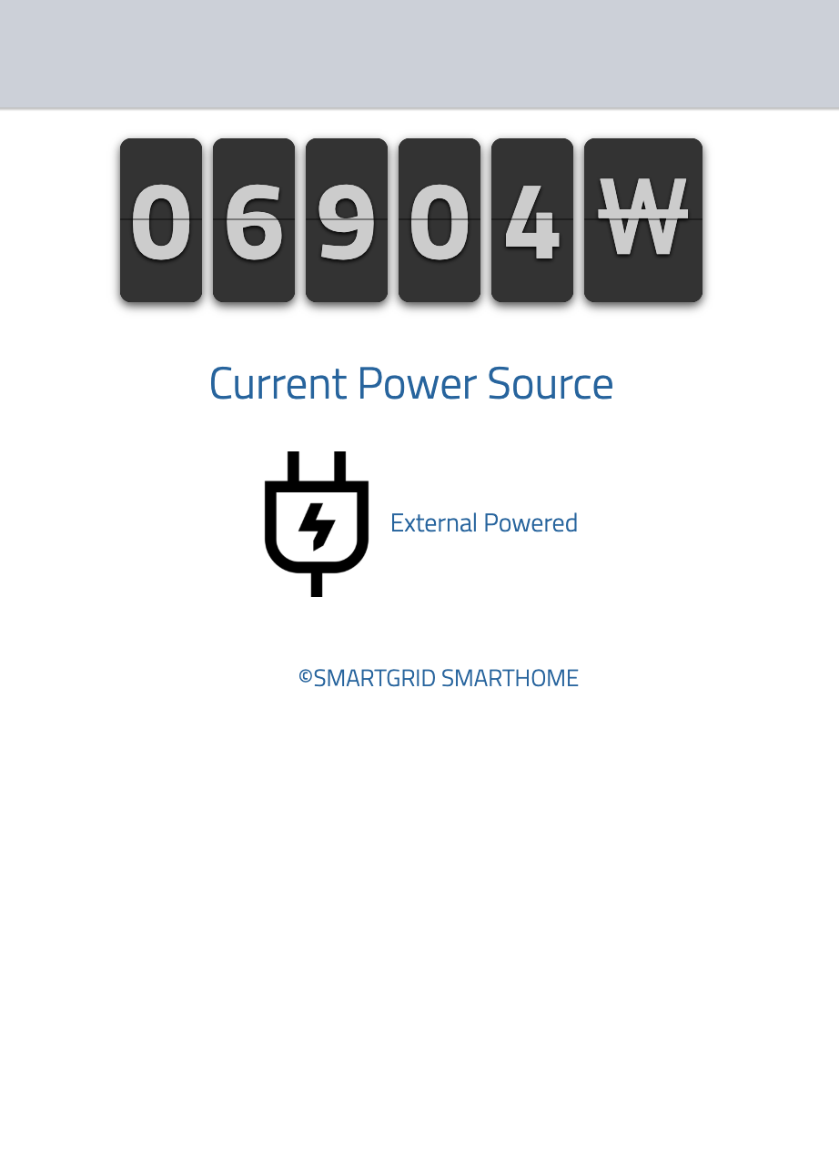
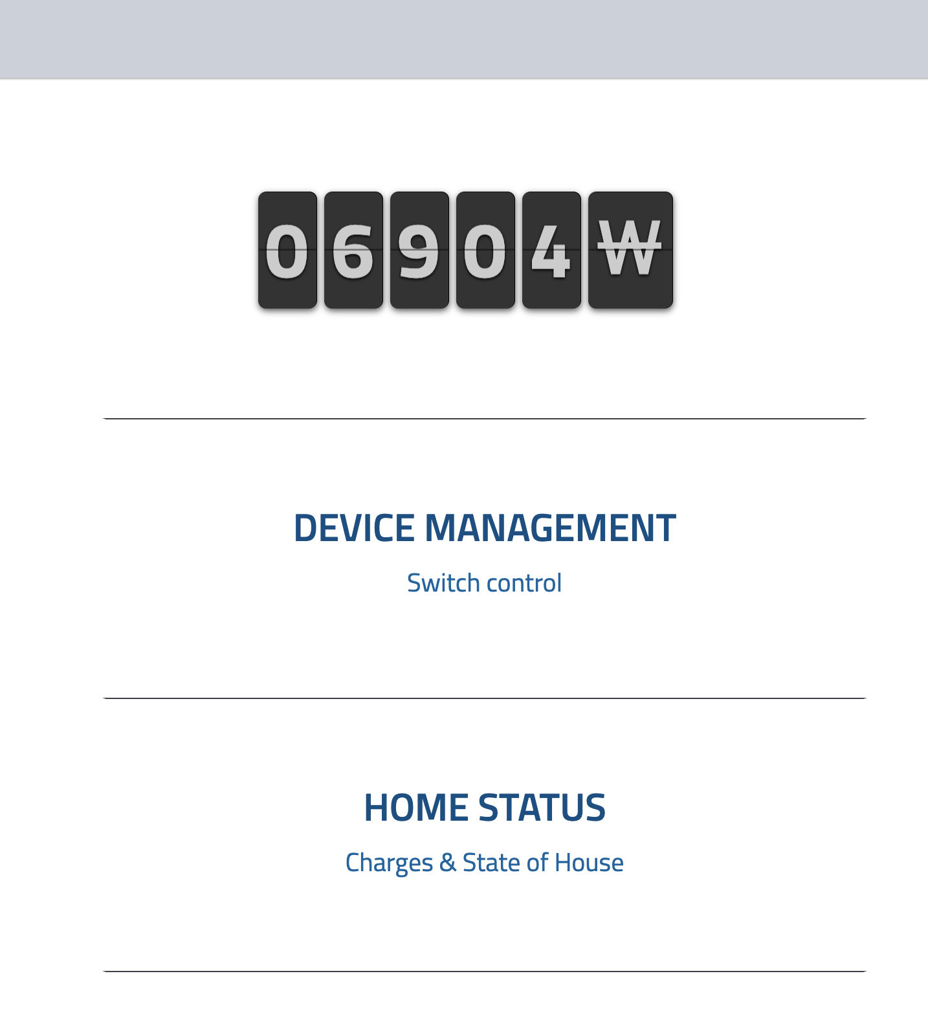
02.
스마트홈 소개 -기능
전력요금 및
전원 공급원 확인
전원 공급원 확인
전력 요금 확인
전력 공급원 확인이 가능하고 일반 전원을 사용할 때의
전력 요금을 실시간 확인 가능

Slide 15
03
시장 현황

Slide 16
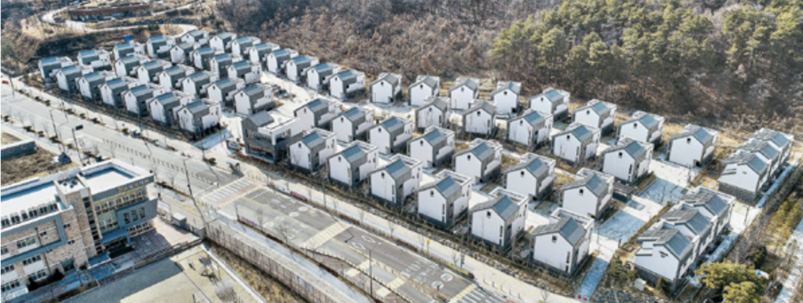
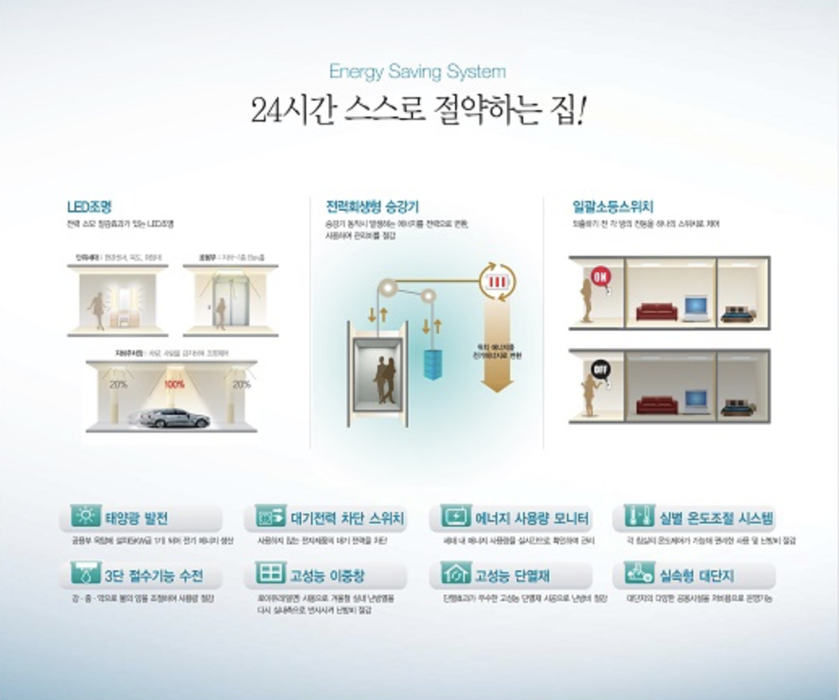
03.
시장 현황 - 스마트홈 경쟁사
한국토지주택공사(LH)
GS 건설 - 자이
한국 부동산 회사
가격 : 보증금 2억, 월세 45만원
한국 건축회사
가격 : 84m² 3억5000만원대

Slide 17
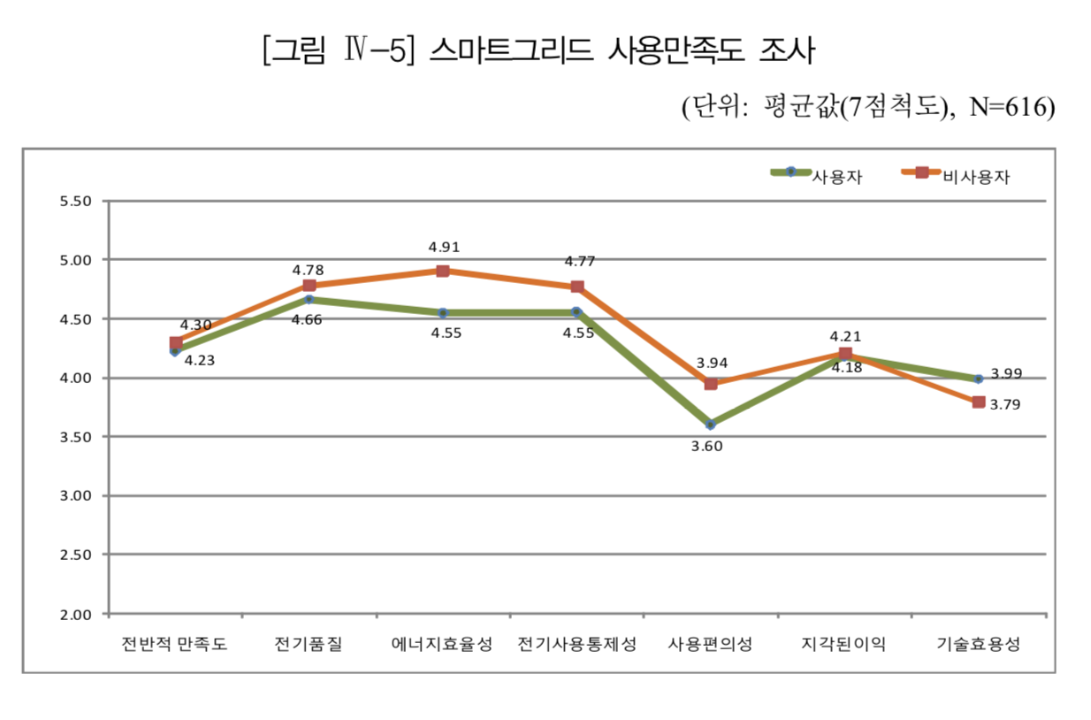
03.
시장 현황 - 스마트그리드 시장성
스마트 그리드의 만족도는 보통 수준이지만 사용편의성을 상승시키면
전체 만족도가 상승 될 것으로 보여짐

Slide 18
04
타겟 시장

Slide 19
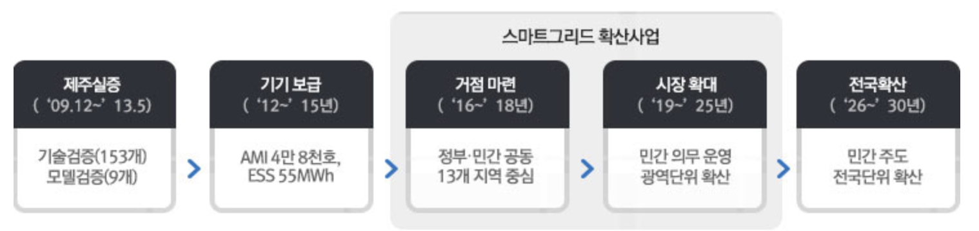
04.
타겟 시장 - 정부 지원 사업
출처 : 스마트그리드사업단(https://www.smartgrid.or.kr/page.php?id=sub3_2b)
앞으로의 스마그리드의 사업의 확산 가능성이 높으므로
정부 지원 사업에 참여하는 것이 중요하다고 판단

Slide 20
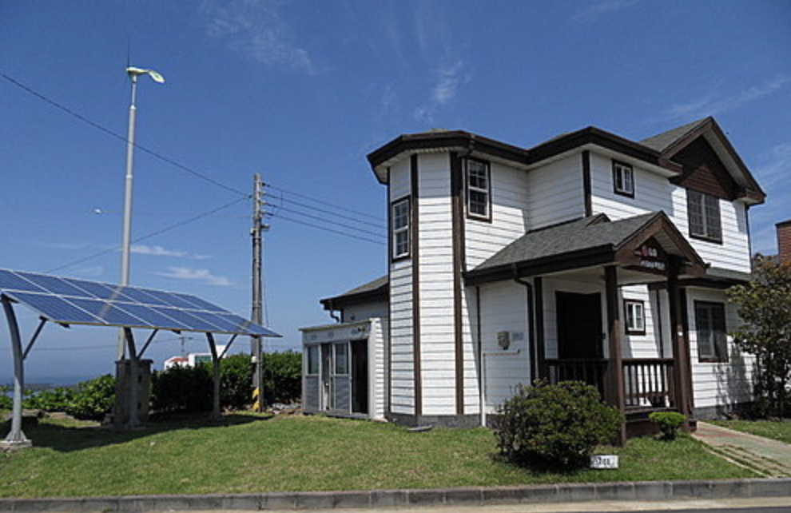
타겟 시장 - 인테리어 시장
04.
단독 주택이나 아파트를 건설하기를 원하는
고객에게 전력요금 절감 및 편리한 제어 시스템을 제공하고
충전된 태양광 에너지를 되팔 수 있도록 함

Slide 21
감사합니다.

